Slide 1
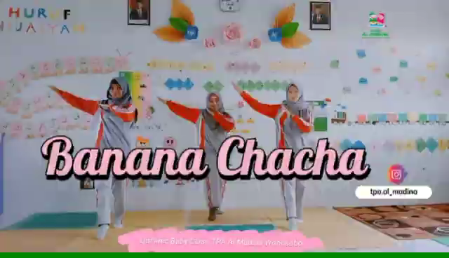

Slide 2
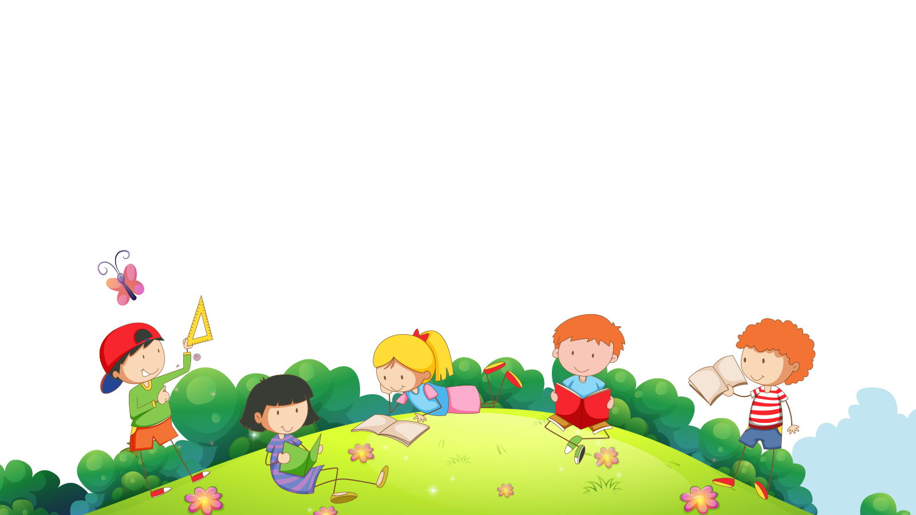
ỦY BAN NHÂN DÂN HUYỆN AN LÃO
TRƯỜNG TIỂU HỌC QUANG TRUNG
SÁCH KẾT NỐI TRI THỨC VỚI CUỘC SỐNG
MÔN: TOÁN
Bài 15: Ki – lô - gam
Giáo viên: Bùi Thị Nhã
Lớp: 2B

Slide 3
KHÁM PHÁ

Slide 4
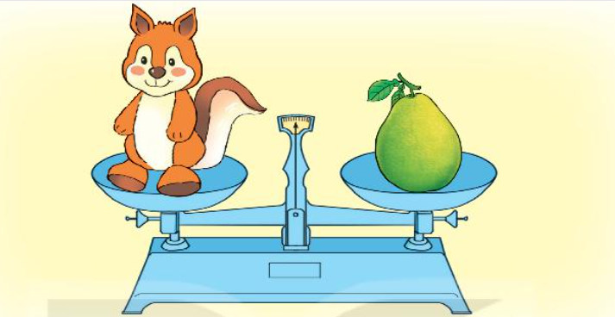
Ki – lô – gam
Con sóc cân nặng bằng 1 quả bưởi.

Slide 5

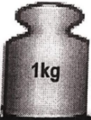
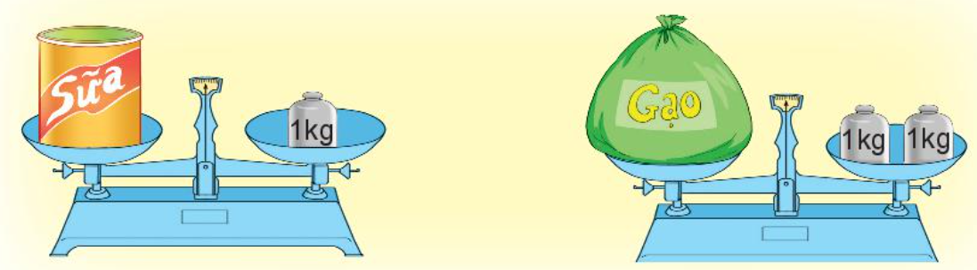
Ki – lô – gam
Đây là quả cân 1 ki – lô – gam:
Ki – lô – gam viết tắt là kg.
Hộp sữa cân nặng 1 kg.
Túi gạo cân nặng 2 kg.

Slide 6
HOẠT ĐỘNG

Slide 7
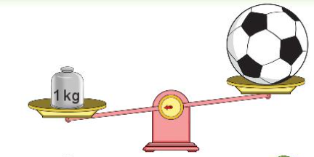
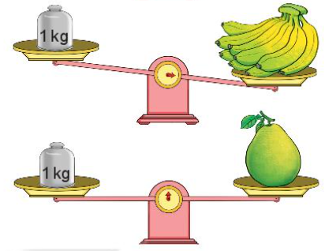
1
Đ, S ?
Quả bóng nhẹ hơn 1 kg.
Nải chuối nặng hơn 1 kg.
Quả bưởi cân nặng 1 kg.
Quả bóng nặng bằng quả bưởi.
Nải chuối nặng hơn quả bưởi.
?
Đ
?
Đ
?
Đ
?
S
?
Đ

Slide 8


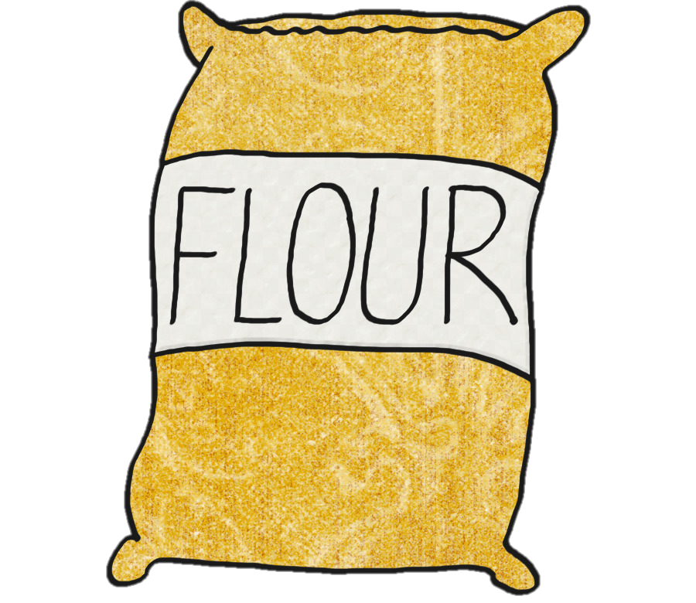

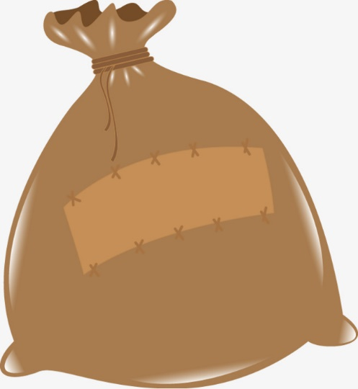
2
Đọc cân nặng của mỗi quả hoặc đồ vật dưới đây.
2 kg
3 kg
5 kg
10 kg
Đường
1 kg

Slide 9
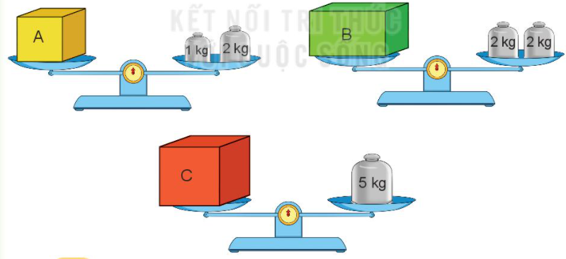
3
Quan sát tranh rồi trả lời câu hỏi
Số?
Hộp A cân nặng kg.
Hộp B cân nặng kg.
Hộp C cân nặng kg.
?
3
?
4
b) Hộp nào nặng nhất?
Hộp nào nhẹ nhất?
Hộp C
Hộp A
?
5

